Slide 1


PROYECTO APT
SISTEMA INTEGRAL DE GESTIÓN
PARA FARMACIA QUILICURA
Ingeniería en Informática | Sede Melipilla
Andrés Alvarado · Jesús Lozano · Martín Rodríguez

Slide 2














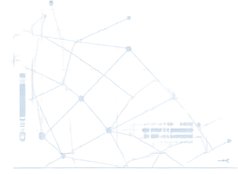






1. Definición del Sistema: Arquitectura de 5 Módulos Integrados
Backoffice Administrativo
(React + TypeScript)
Gestión de Stock, Pedidos y Reportes
App Móvil de Apoyo
(Flutter - Instructor QR/Barras)
Backend Central
(FastAPI + PostgreSQL)
(React + TypeScript)
Punto de Venta - POS
(React + TypeScript)
Gestión de Stock, Pedidos y Reportes
Gestión de Datos y Lógica
de Negocio
Cajas Físicas, Facturación y
Ventas Presenciales
Tienda Online - E-commerce
(Integración Flow)
Catálogo, Pagos Digitales y Pedidos Web

Slide 3
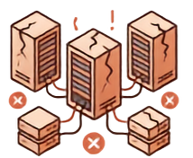



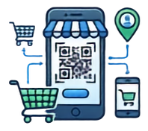


2. Problemática: El costo operativo de la fragmentación de datos
✗ Situación Actual
La Solución Propuesta
Gestión de Inventario
Inventario centralizado con control de stock físico, reservado y disponible.
Bases de datos aisladas por sucursal sin visibilidad global.
Trazabilidad y Operación
Transferencias registradas manualmente en cuadernos, generando diferencias de stock y pérdida de historial.
Auditoría digital estricta por lote
Alcance Comercial
Ventas limitadas exclusivamente al canal presencial.
Ecosistema omnicanal (Venta física + E-commerce con retiro QR).

Slide 4
3. Objetivos: Alinear la ingeniería de software con la viabilidad comercial
Plataforma Integral Omnicanal
Unificación de
Datos (Técnico)
Control Operativo
(Funcional)
Expansión Comercial
(Negocio)
- Diseñar una arquitectura y modelo de datos centralizado (PostgreSQL).
- Digitalizar y auditar recepciones, transferencias inter-sucursal y cajas.
- Implementar un canal E-commerce sincronizado con el inventario físico.
- Garantizar seguridad, escalabilidad y consistencia de la información entre sucursales.
- Prevenir quiebres de stock y pérdidas mediante la gestión de lotes y alertas FEFO.
- Integrar pasarela de pagos (Flow) y sistema de retiro seguro mediante códigos QR.

Slide 5







4. Alcances: Delimitación funcional y gestión del alcance
Límites Mitigadores (Fuera del Alcance)
Core Integrado (Dentro del Alcance)
- Catálogo unificado y control FEFO.
- Punto de Venta (POS) y transferencias verificadas.
- E-commerce con pasarela Flow y retiro en tienda.
- Roles de seguridad y auditoría de transacciones sensibles.
- Arquitectura de microservicios (innecesaria para la escala actual).
- Despacho a domicilio (Logística externa).
- Integración tributaria directa (SII) y contabilidad completa.
- CRM avanzado y nómina de empleados.

Slide 6
5. Hitos de Desarrollo: Metodología Scrum (90 Días, 9 Sprints)
La Cima (Hito Final): Integración y Estabilización
Pruebas globales de calidad, validación de reglas de negocio y defensa del producto integrado.
Escalón 3: Omnicanalidad (Sprints 7-9)
Noviembre: Plataforma E-commerce, integración de pagos (Flow), pedidos web y App Móvil para retiros.
Escalón 2: Operación y Ventas (Sprints 4-6)
Octubre: Módulo de transferencias inter-sucursal, Punto de Venta (POS), control de cajas y promociones.
Escalón 1: Base de Datos y Catálogo (Sprints 1-3)
Septiembre: Arquitectura, autenticación, creación del catálogo unificado y lógica de inventario FEFO.

Slide 7




6. Conclusión: De una problemática real a una solución planificada
Solución Integral
Desarrollo con Scrum
Centraliza inventario, ventas, transferencias y e-commerce, mejorando el control y la trazabilidad de la farmacia.
Abordaje incremental mediante Sprints, Historias de Usuario, Product Backlog, revisión continua e integración progresiva.
Planificación y Factibilidad
Calidad y Evolución
Alcance, recursos y tiempos definidos mediante un plan de trabajo, organizando el desarrollo dentro del periodo académico.
Pruebas, validaciones y evidencias para controlar el avance, corregir problemas y obtener una solución escalable.
Una solución tecnológica respaldada por planificación, metodología y validación.

